Slide 1
EBPF introduction and practice
yifei.b.zhang@nokia-sbell.com

Slide 2
Requirement view
uplink: GPON
UNI: 4x100/1000/2500Mbase-T
SFU service mode
TR143 speedtest with TR069 agent/USP agent
Container?

Slide 3


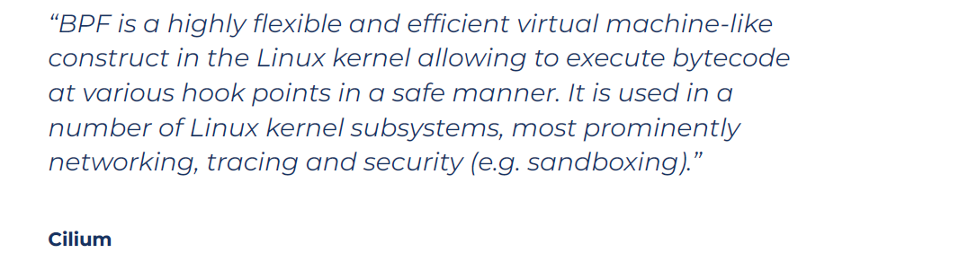
What is eBPF ?

Slide 4
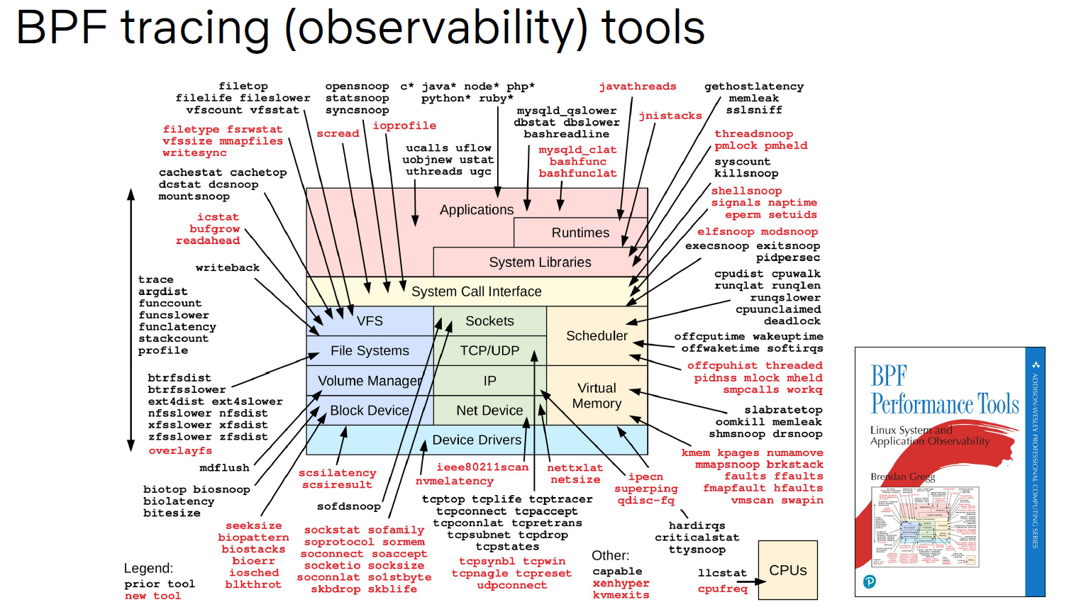
What can eBPF do ?

Slide 5
What can eBPF do ?
网络监控和流量管理
eBPF最初用于网络数据包过滤，现在已经发展为网络流量管理的重要工具。它可以用来分析、过滤和重定向网络流量，实现负载均衡、防火墙、DoS攻击检测等。eBPF能够直接在内核中执行数据包处理逻辑，减少用户空间和内核空间之间的通信开销。
系统性能监控和优化
eBPF可以实时监控系统性能，捕获包括CPU使用率、内存使用情况、磁盘IO、上下文切换等性能指标。通过工具如bcc和bpftrace，开发人员可以动态追踪内核和应用程序的性能瓶颈，对系统性能进行精细化分析。
应用程序监控和调试
eBPF可以监控用户应用程序中的特定函数调用、内存分配和错误信息，而不需要修改应用程序代码。这对于调试复杂的应用程序或追踪其系统调用非常有用。通过在运行时加载eBPF程序，可以对应用程序进行细粒度的实时分析。
安全性和入侵检测
eBPF在系统调用级别监控行为，检测异常活动并记录日志，可以用于增强系统安全性，进行入侵检测（IDS）和入侵防御（IPS）。例如，eBPF可以检测特定系统调用模式或异常行为（如不正常的网络流量），及时识别潜在的安全威胁。
云原生和微服务架构
在容器和微服务环境中，eBPF用于监控和管理网络通信、性能指标以及安全策略的应用。由于eBPF的动态注入特性，运营团队可以在不干扰服务的情况下实现对各微服务间流量的透明监控和控制。
故障诊断和日志分析
eBPF支持在内核中动态插入探针，获取系统内的详细诊断数据。它能帮助开发人员排查在传统工具难以捕获的底层问题，特别是在处理复杂故障时。使用eBPF还能生成丰富的系统日志，为故障原因分析提供精细的数据支持。

Slide 6
eBPF Timeline
1992年：BPF全称Berkeley Packet Filter，诞生初衷提供一种内核中自定义报文过滤的手段（类汇编），提升抓包效率。（tcpdump）
2011年：linux kernel 3.2版本对BPF进行重大改进，引入BPF JIT，使其性能得到大幅提升。
2014年： linux kernel 3.15版本，BPF扩展成eBPF，其功能范畴扩展至：内核跟踪、性能调优、协议栈QoS等方面。与之配套改进包括：扩展BPF ISA指令集、提供高级语言（C）编程手段、提供MAP机制、提供Help机制、引入Verifier机制等。
2016年：linux kernel 4.8版本，eBPF支持XDP，进一步拓展该技术在网络领域的应用。随后Netronome公司提出eBPF硬件卸载方案。
2018年：linux kernel 4.18版本，引入BTF，将内核中BPF对象（Prog/Map）由字节码转换成统一结构对象，这有利于eBPF对象与Kernel版本的配套管理，为eBPF的发展奠定基础。从kernel 4.20版本开始，eBPF成为内核最活跃的项目之一，新增特性包括：sysctrl hook、flow dissector、struct_ops、lsm hook、ring buffer等。场景范围覆盖容器、安全、网络、跟踪等

Slide 7
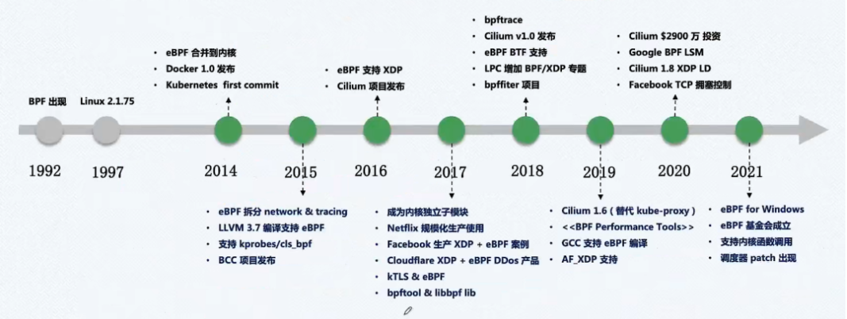
eBPF Timeline

Slide 8

eBPF Foundation members

Slide 9
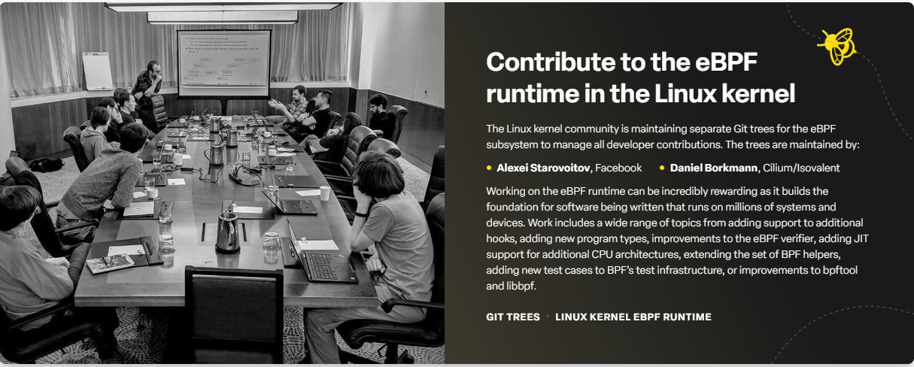
eBPF Maintainted Owner

Slide 10
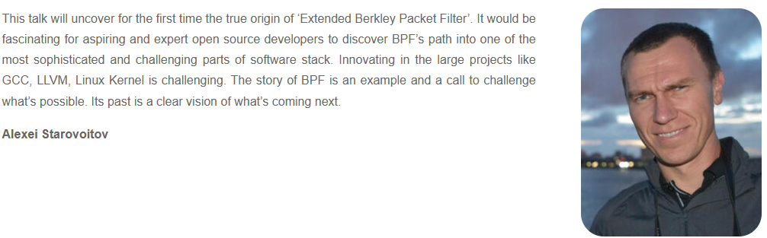

eBPF Maintainted Owner

Slide 11
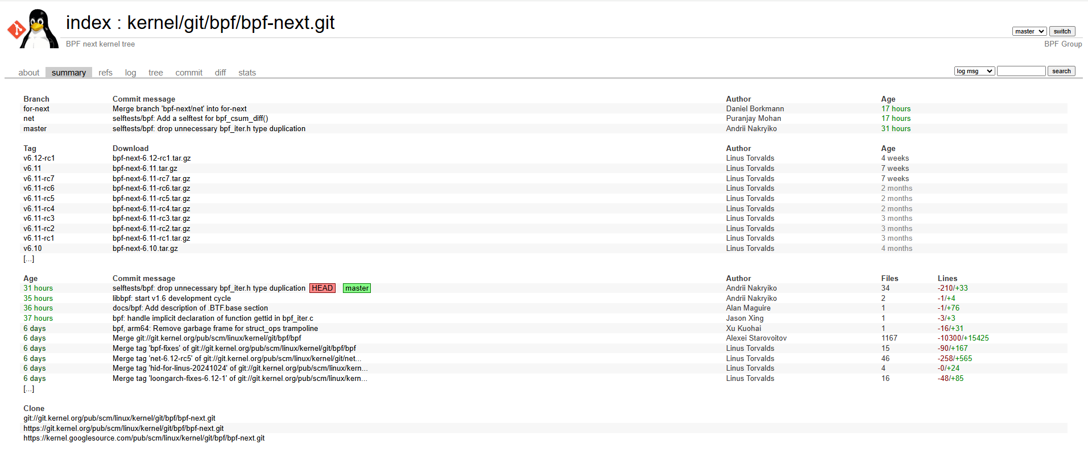
eBPF Maintainted git log

Slide 12
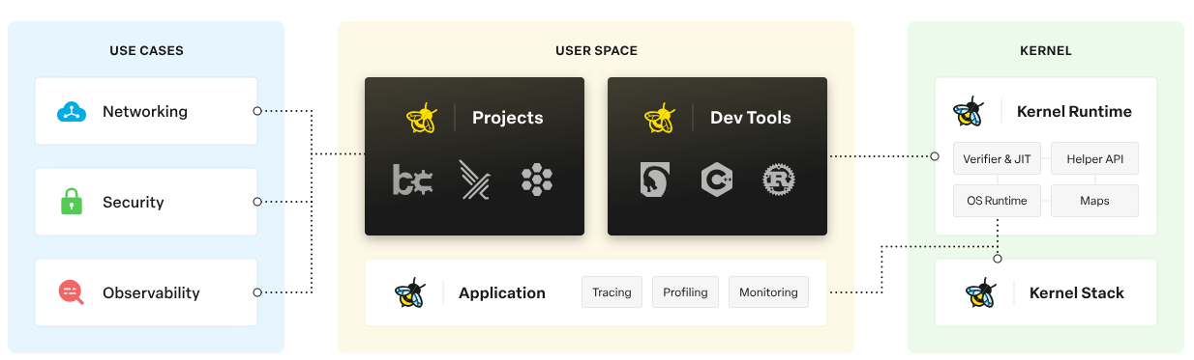
eBPF Overview

Slide 13
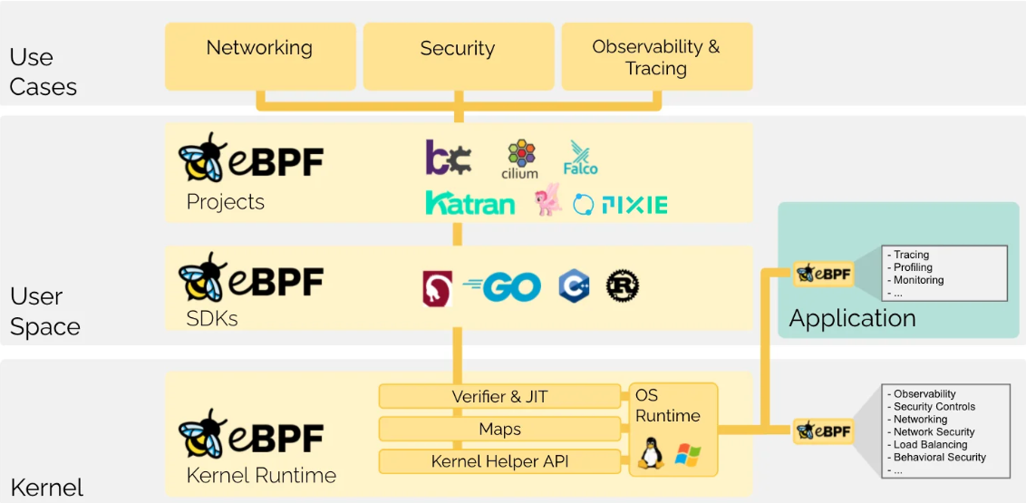
eBPF Overview

Slide 14
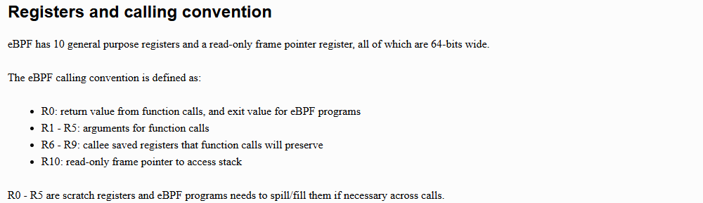
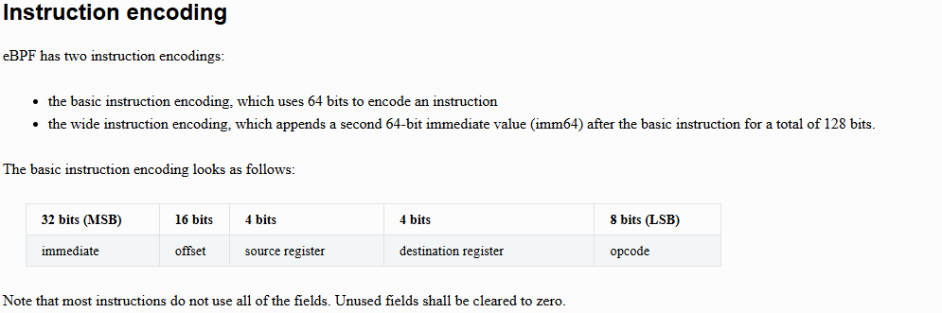
ebpf important concepts: instruction set

Slide 15
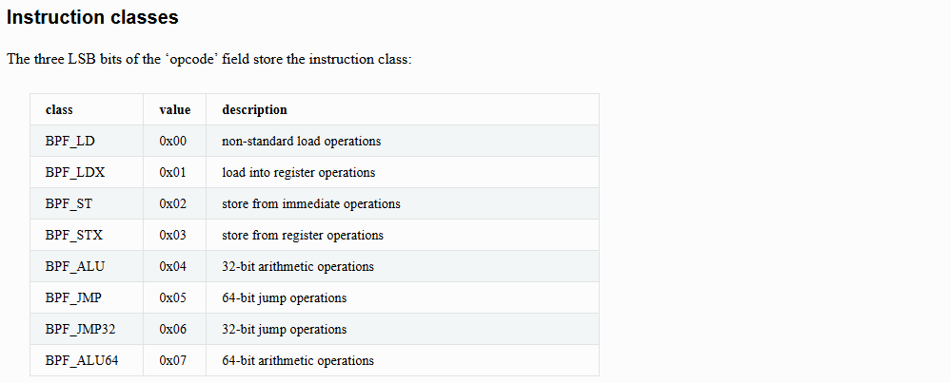
ebpf important concepts: instruction set

Slide 16
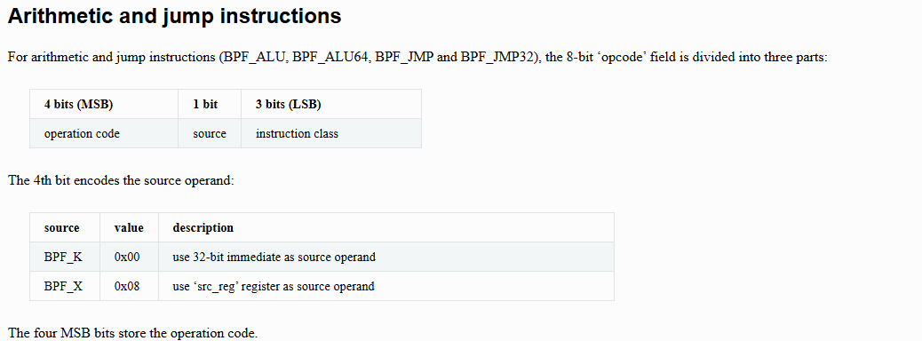
ebpf important concepts: instruction set

Slide 17
ebpf important concepts: 虚拟机
eBPF 虚拟机的作用就是执行 eBPF 字节码，eBPF 虚拟机比较简单（只有300行代码左右），由 __bpf_prog_run() 函数实现
通用虚拟机因为要模拟真实的计算机，所以通常来说实现比较复杂（如Qemu、Virtual Box等）。
但像 eBPF 虚拟机这种用于特定功能的虚拟机，由于只需要模拟计算机的小部分功能，所以实现通常比较简单。

Slide 18
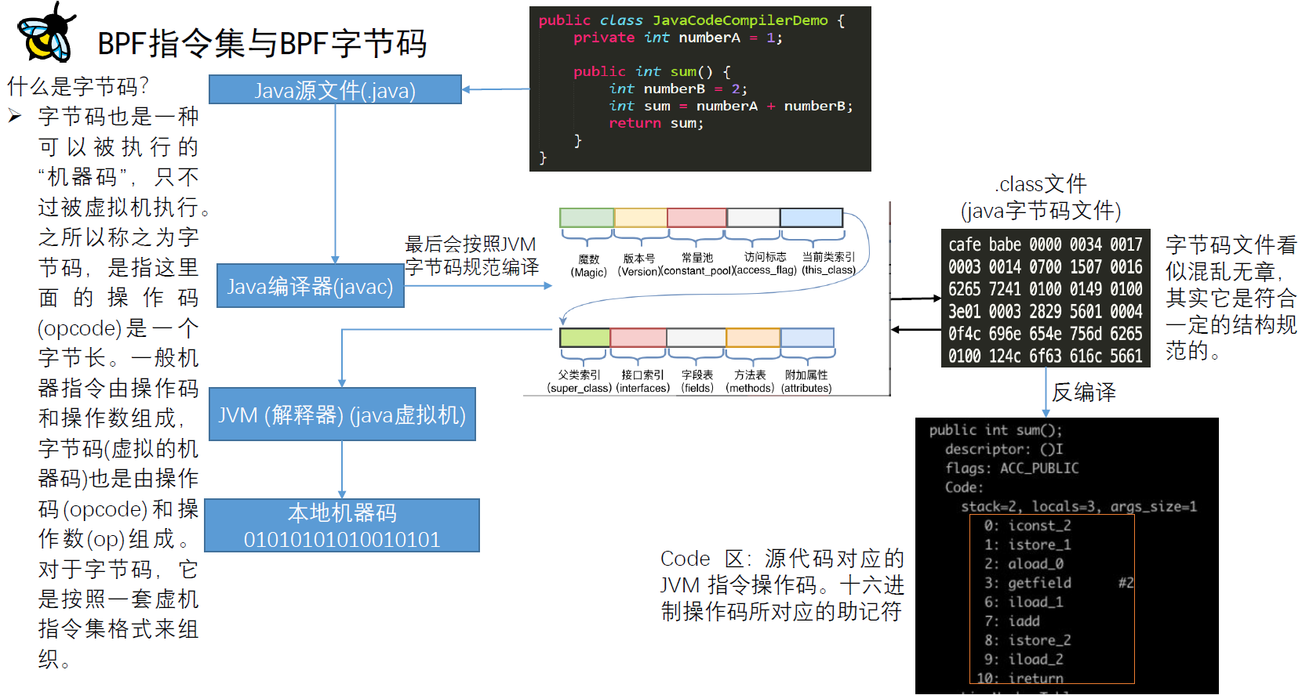
ebpf important concepts: 指令集和字节码

Slide 19
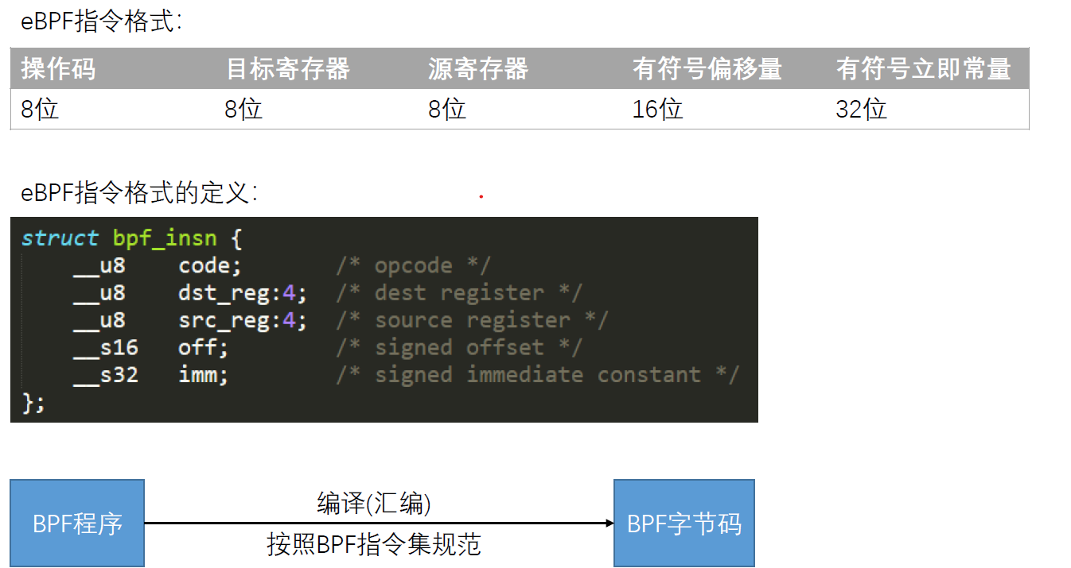
ebpf important concepts: 指令集和字节码

Slide 20
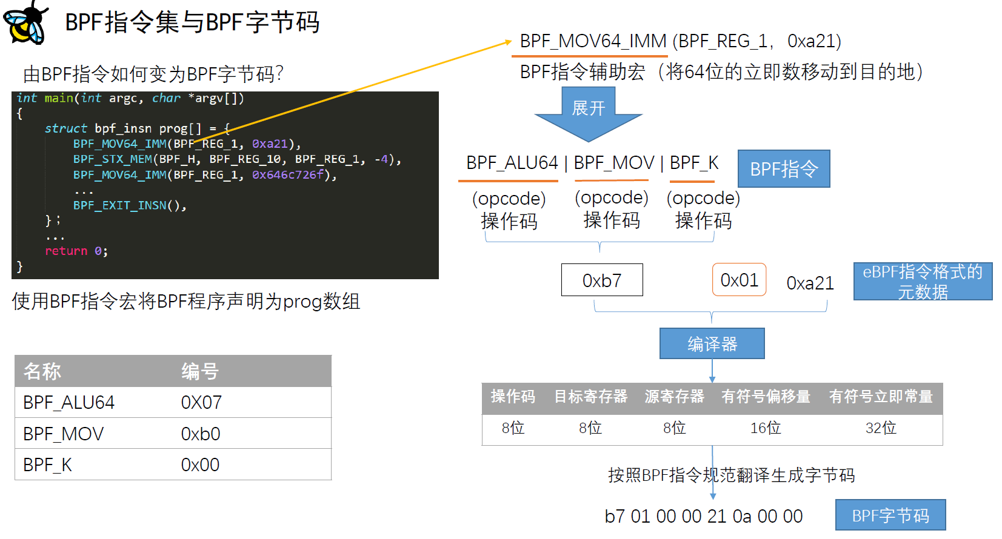
ebpf important concepts: 指令集和字节码

Slide 21
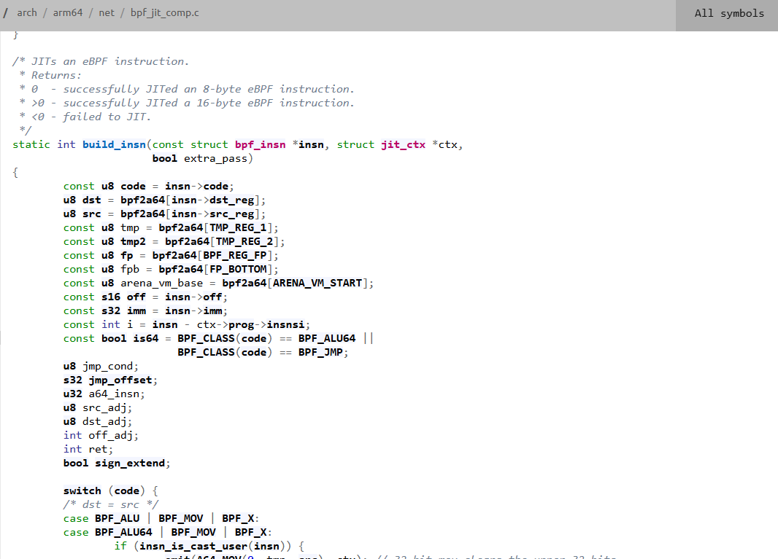
ebpf important concepts: 指令集和字节码

Slide 22
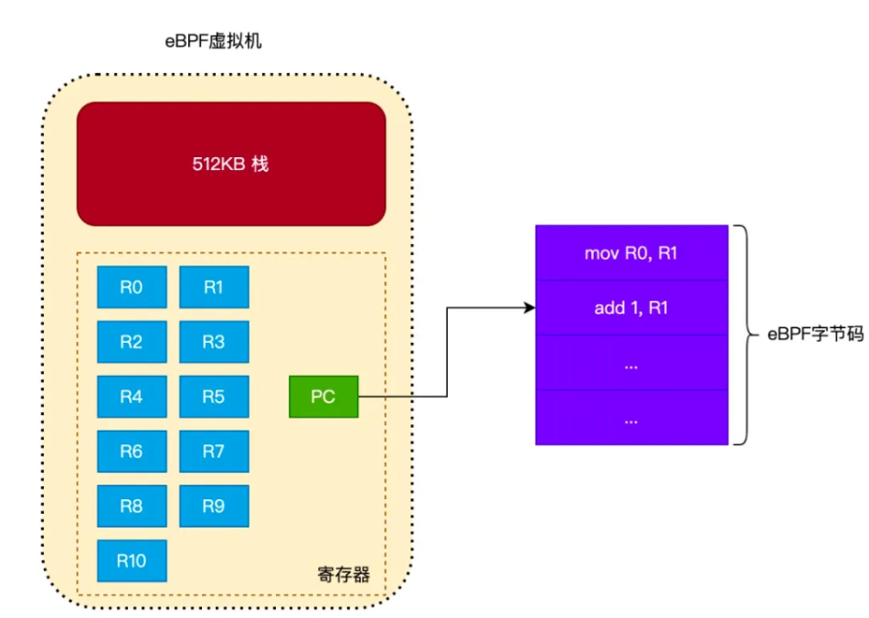
ebpf important concepts: 虚拟机

Slide 23
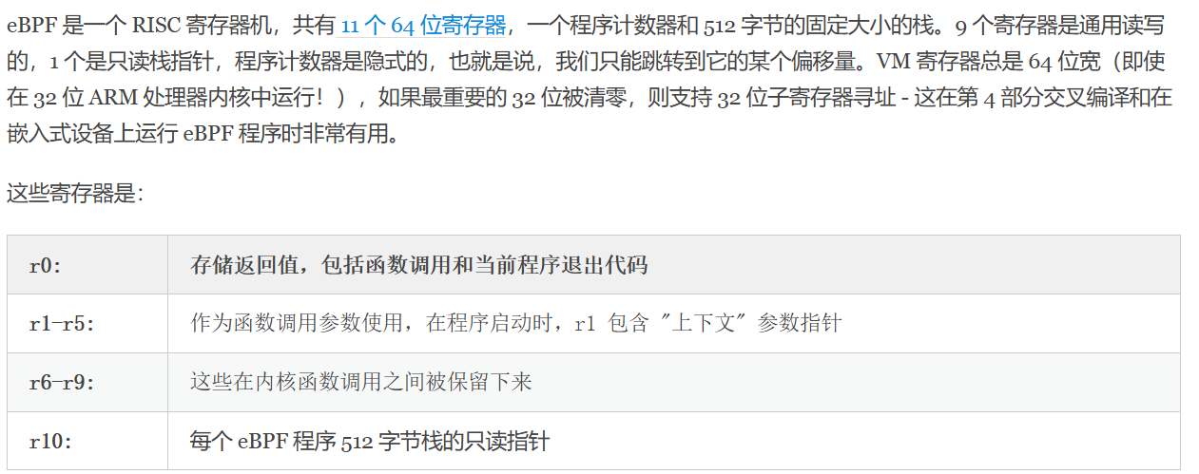
ebpf important concepts: 虚拟机

Slide 24
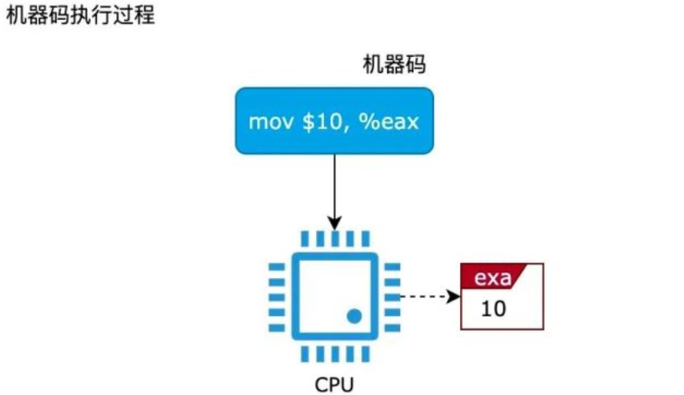
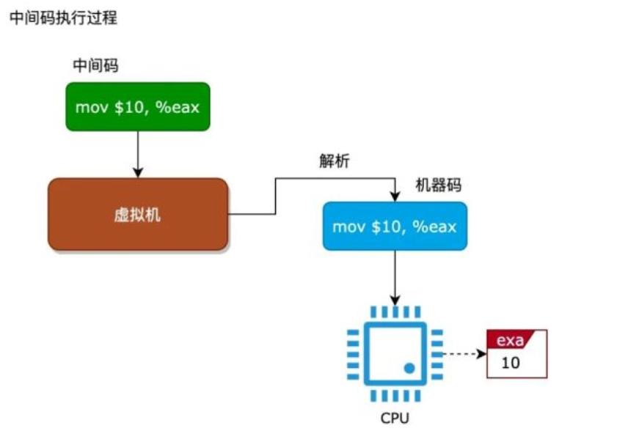
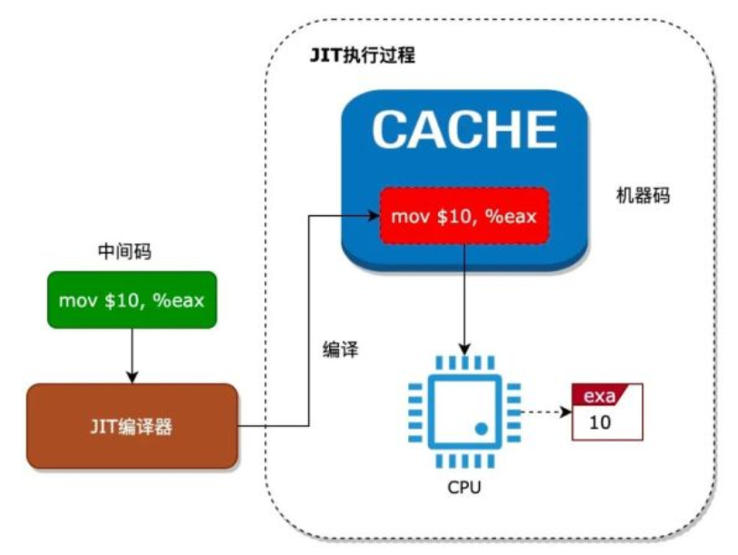
ebpf important concepts: jit[just in time]

Slide 25
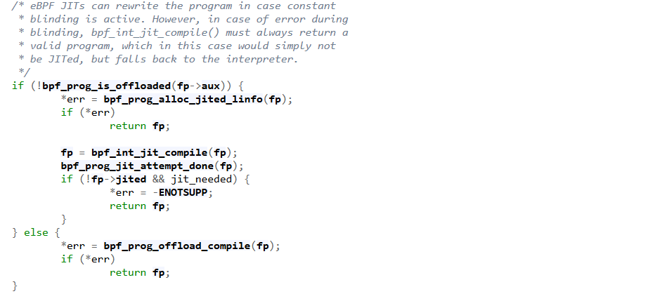
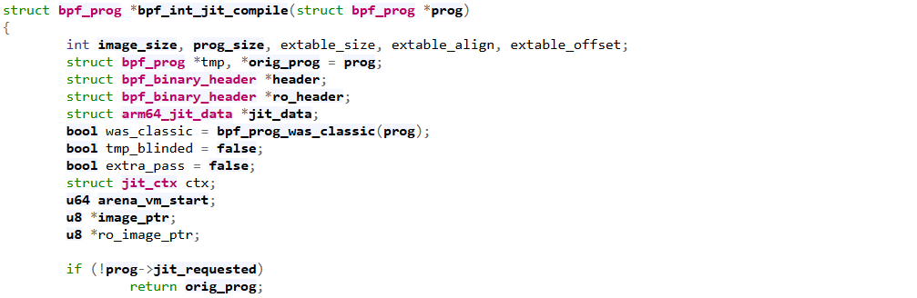
ebpf important concepts: jit or not

Slide 26
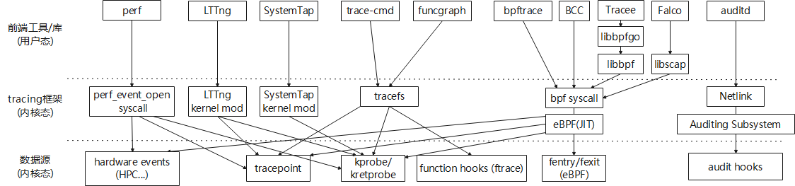
linux tracing system about ebpf

Slide 27
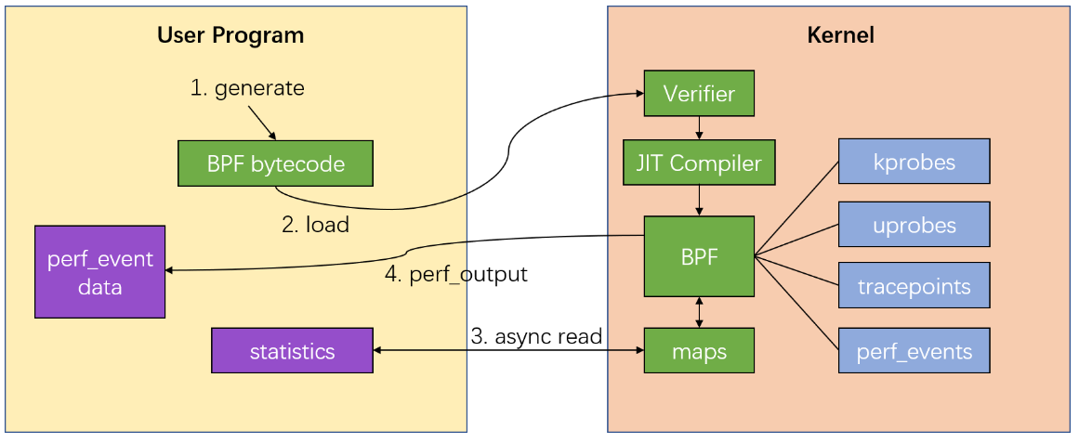
eBPF workflow

Slide 28
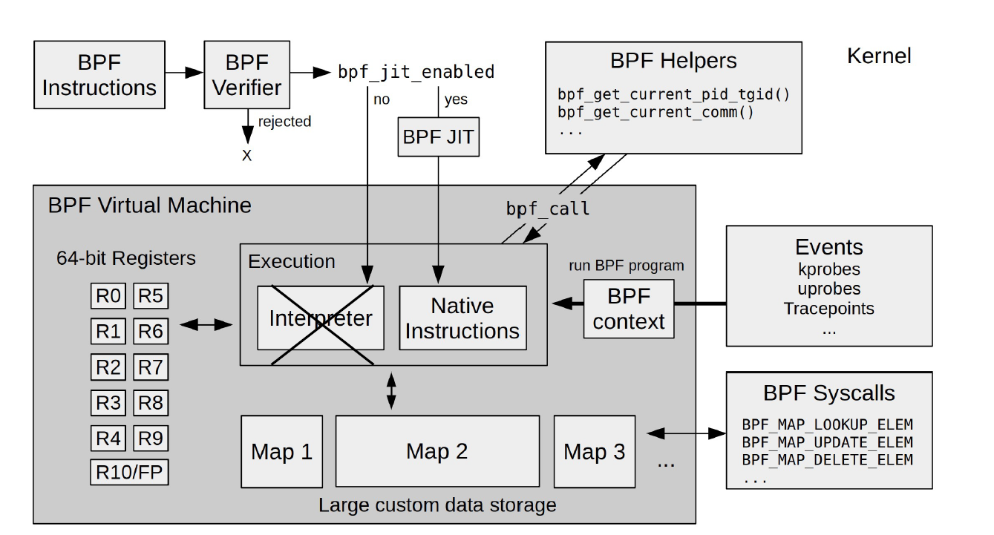
eBPF middle level workflow

Slide 29

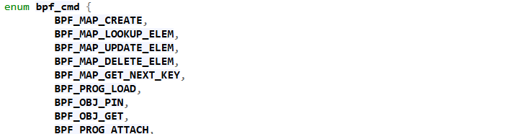
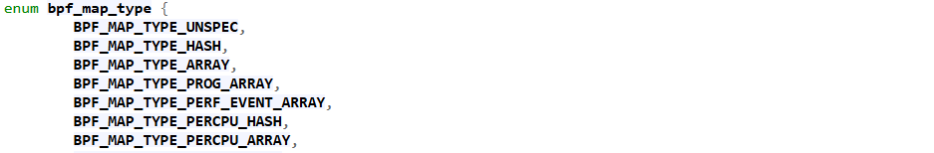
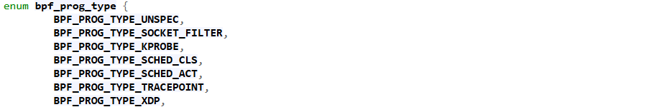
eBPF kernel support : important headfile
eBPF应用程序通过唯一的系统调用接口与kernel通信。
SYSCALL_DEFINE3(bpf, int, cmd, union bpf_attr __user *, uattr, unsigned int, size)
BPF中定义各种map数据结构存放数据，用于kernel和用户层的数据交换，
比如传递数据包、Trace 数据等。
BPF中程序的类别

Slide 30
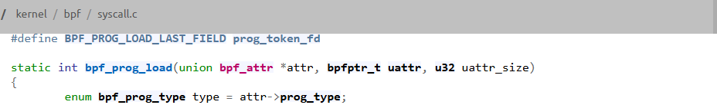
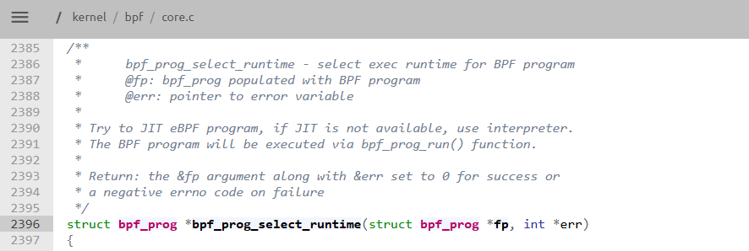
eBPF kernel support :

Slide 31
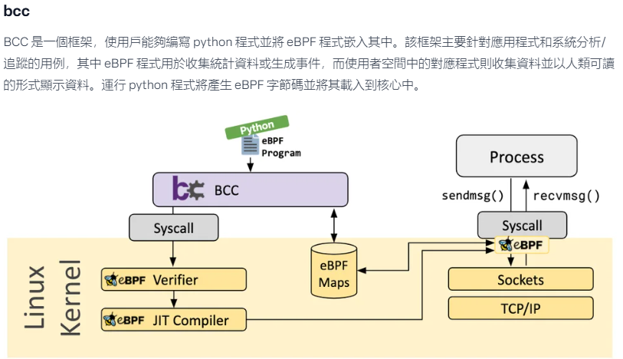
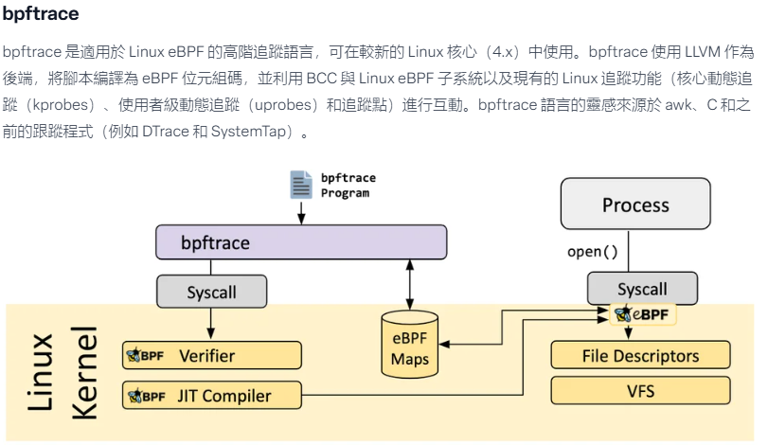
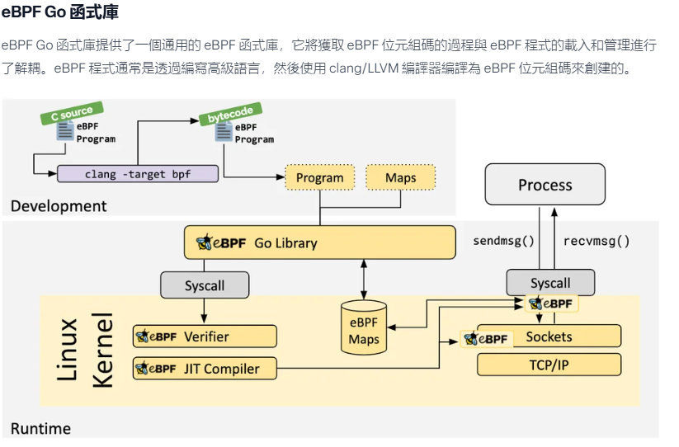
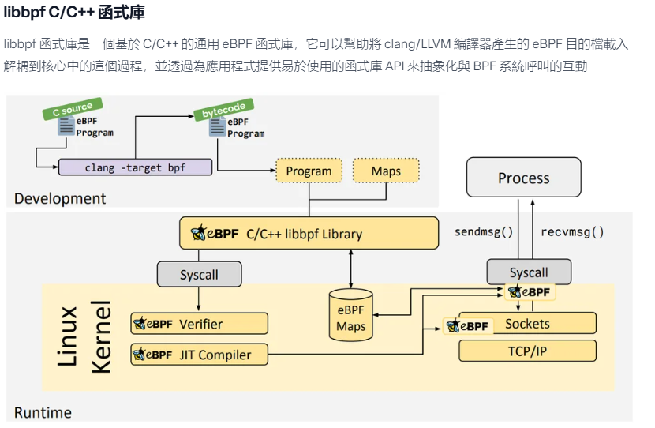
eBPF kernel 实践 开发框架

Slide 32
eBPF kernel 实践 开发框架
libbpf-bootstrap
嵌入式设备：ibbpf-bootstrap 通过预配置的开发环境和示例代码，加快了 eBPF 项目的开发过程。对于嵌入式开发者来说，这种简化的开发流程非常有吸引力，特别是在资源受限的设备上。
libbpf 集成：它利用了 libbpf 的功能，意味着你可以获得高效的 eBPF 程序加载和管理机制，同时保持程序的轻量性和高性能。
快速入门：对于新手和希望快速进入 eBPF 开发的开发者，ibbpf-bootstrap 提供了一个友好的起点，包括构建系统、CMake 配置、示例代码和最佳实践。

Slide 33
eBPF kernel 实践 开发框架
BCC (BPF Compiler Collection)
适用性：虽然 BCC 提供了丰富的功能和高级 API，但它的依赖较多（如 LLVM/Clang），对于资源受限的嵌入式设备来说可能有点重。
特点：
丰富的工具和示例：可以快速开发原型，并提供了大量的预构建工具。
适用于开发阶段：尽管在资源受限的设备上可能不适合直接部署，但 BCC 在开发过程中仍然非常有用。
适合场景：用于开发和测试，或在资源较为丰富的嵌入式设备上使用。
优势：可以快速开发和验证 eBPF 程序，但在实际嵌入式部署中需要对其进行裁剪或移植。

Slide 34
eBPF kernel 实践 开发框架
Libbpf
适用性：libbpf 是一个轻量级且高效的 C 库，适合嵌入式系统。由于嵌入式设备通常具有较低的资源和计算能力，libbpf 的低级接口能够提供更好的控制和优化空间。
特点：
轻量化：没有多余的依赖，适合资源有限的嵌入式环境。
直接与内核交互：可以更直接地控制 eBPF 程序的加载和管理。
适合场景：需要高性能和低延迟的应用，如网络包过滤、性能监控、设备驱动等。
优势：libbpf 提供了直接的内核接口，可以在不需要完整工具链的情况下轻松集成到嵌入式系统中。

Slide 35
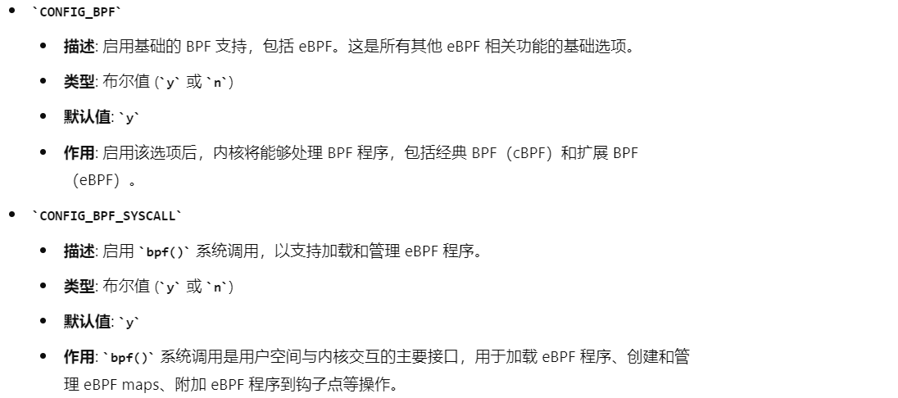
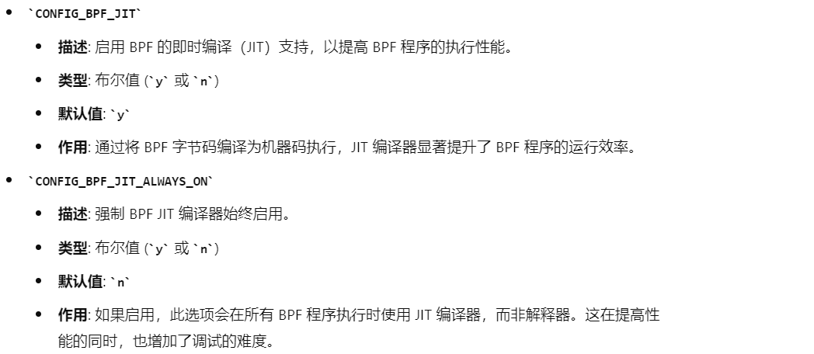
eBPF kernel 实践 kernel 基础配置
内核版本：确保你的 Linux 内核版本支持 eBPF（通常需要 4.1 或更高版本）。
工具链：安装 ARM64 交叉编译工具链，如果你在非 ARM64 平台上开发。
BPF 工具包：安装 bcc 或 libbpf，它们是 eBPF 开发的关键工具。bcc 更加友好，适合入门，而 libbpf 提供了更底层的控制。

Slide 36
eBPF kernel 实践 kernel JIT配置

Slide 37
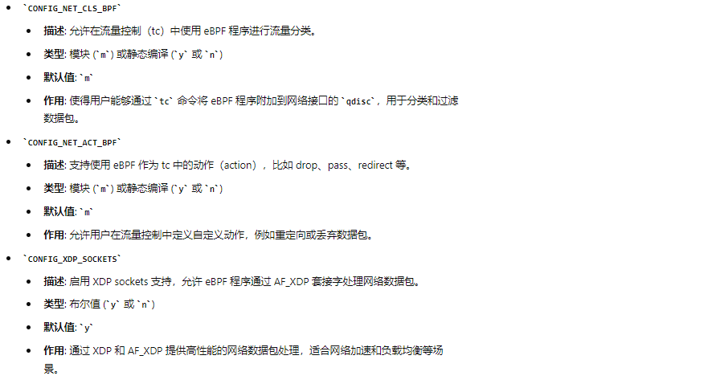
eBPF kernel 实践 kernel 网络配置

Slide 38
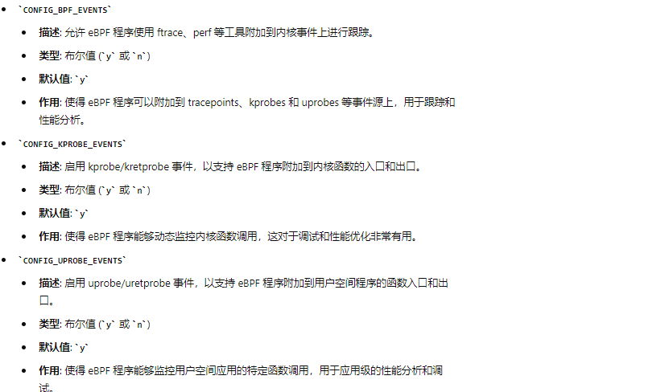
eBPF kernel 实践 kernel 跟踪和调试功能配置

Slide 39
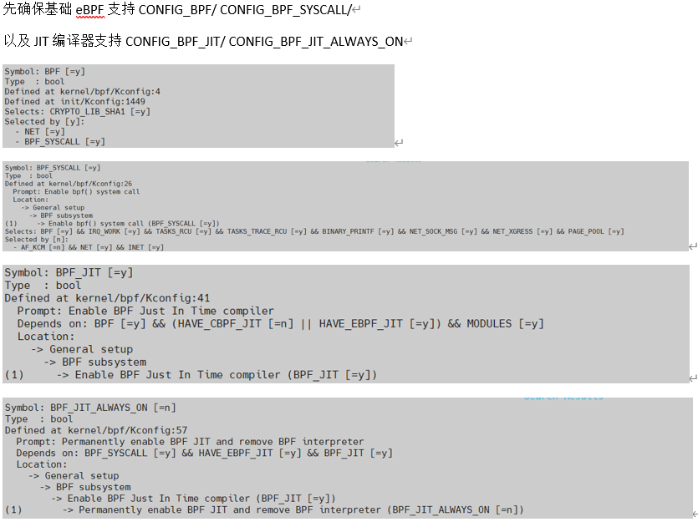
eBPF kernel 实践 之libbpf kernel 配置

Slide 40
eBPF kernel 实践 之libbpf 交叉编译libbpf.so-libz
交叉编译依赖库libz
下载源码
wget https://www.zlib.net/zlib-1.2.10.tar.gz
交叉编译
export PATH=/opt/tools/OPENWRT/ubuntu20/toolchain-aarch64/bin:$PATH
export CC=aarch64-openwrt-linux-gcc
export AR=aarch64-openwrt-linux-gcc-ar
export RANLIB=aarch64-openwrt-linux-gcc-ranlib
tar -xzvf zlib-1.2.10.tar.gz && cd zlib-1.2.10/
./configure --prefix=/repo/ybzhang/ebpf/libbpf/install
make;make install
检查编译结果
ybzhang@aont04-hz-rd10-u20:lib$ file libz.so.1.2.10
libz.so.1.2.10: ELF 64-bit LSB shared object, ARM aarch64, version 1 (SYSV), dynamically linked, not stripped

Slide 41
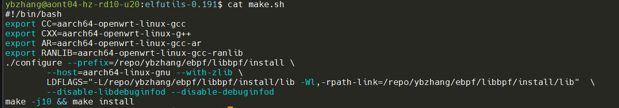
eBPF kernel 实践 之libbpf 交叉编译libbpf.so-elfutils
交叉编译依赖库libz
下载源码
https://sourceware.org/elfutils/ftp/
交叉编译
检查编译结果

Slide 42
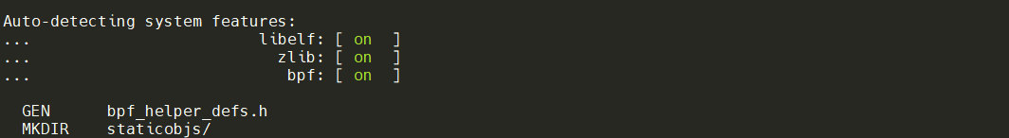
eBPF kernel 实践 之libbpf 交叉编译libbpf.so
交叉编译依赖库libz
编译路径
交叉编译
检查编译结果

Slide 43
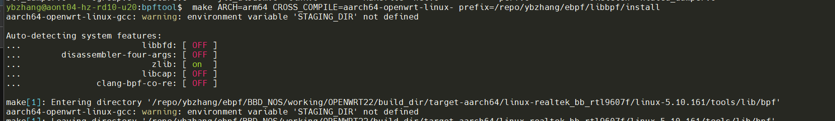
eBPF kernel 实践 之交叉编译bpftool: libcap
交叉编译依赖库libcap
下载源码
https://www.kernel.org/pub/linux/libs/security/linux-privs/libcap2
交叉编译
检查编译结果

Slide 44
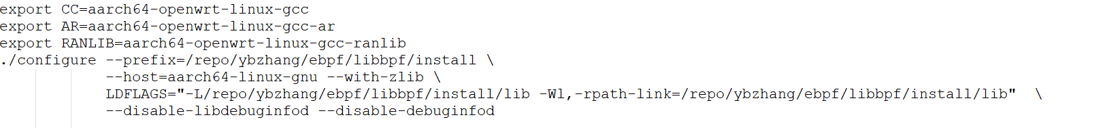
eBPF kernel 实践 之交叉编译bpftool: libbfd
交叉编译依赖库libcap
下载源码
wget http://ftp.gnu.org/gnu/binutils/binutils-2.38.tar.gz
交叉编译
检查编译结果

Slide 45
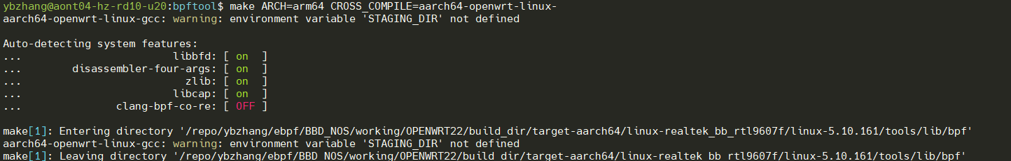
eBPF kernel 实践 之交叉编译bpftool
交叉编译依赖库libcap
下载源码
交叉编译
检查编译结果

Slide 46
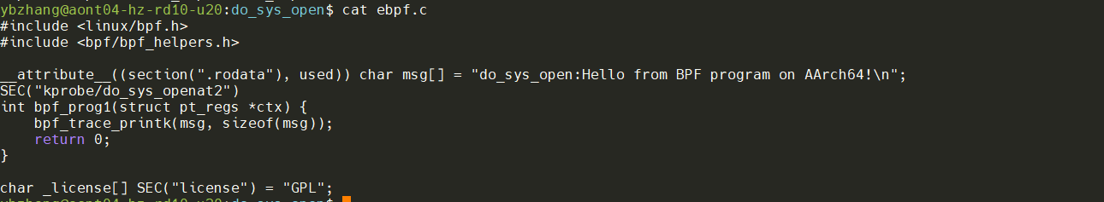
eBPF kernel 实践
简单的ebpf 测试程序
Ebpf 编译脚本

Slide 47
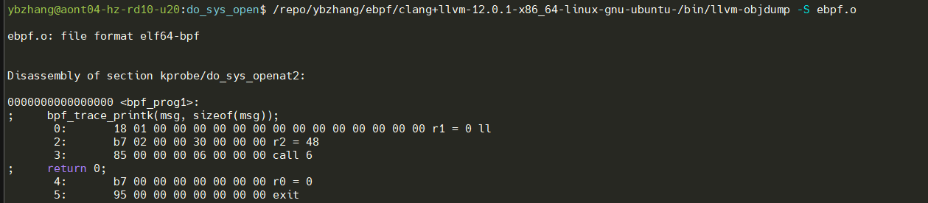
eBPF kernel 实践
简单的ebpf 测试程序简单分析

Slide 48
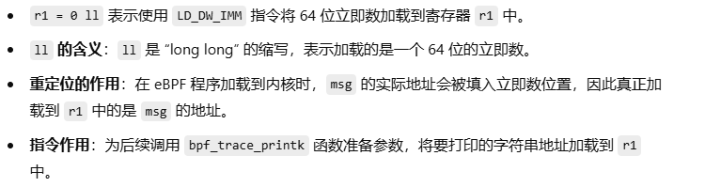
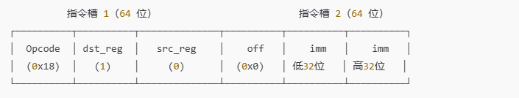
eBPF kernel 实践

Slide 49
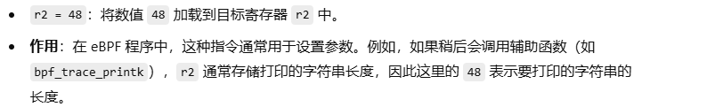

eBPF kernel 实践

Slide 50


eBPF kernel 实践

Slide 51

eBPF kernel 实践

Slide 52

eBPF kernel 实践

Slide 53

eBPF kernel 实践
简单的ebpf 加载测试程序

Slide 54
eBPF kernel 实践
简单的ebpf 加载测试程序编译脚本

Slide 55
eBPF kernel 实践
简单的ebpf 加载测试程序编译脚本

Slide 56

eBPF kernel 实践
Ebpf 程序ONT 测试

Slide 57


eBPF kernel 实践
Bpftool 常用命令

Slide 58
。
New points erofs
EROFs 是 "Enhanced Read-Only File System" 的缩写，意思是增强型只读文件系统。它是由华为开发的一个轻量级、高性能的只读文件系统，旨在提高存储效率和读取性能
特点
高压缩率：EROFs 支持高效的数据压缩，能够节省存储空间。
高性能：针对只读场景进行了优化，提供了快速的文件读取速度。
轻量级：设计简洁，适用于嵌入式设备和资源受限的环境。
内核集成：EROFs 已被集成到 Linux 4.19 内核主线中，可在主流 Linux 发行版上使用。
应用场景
移动设备：由于存储空间有限，EROFs 可用于提高存储利用率。
容器和虚拟化环境：在需要高效交付只读数据的场景下，EROFs 是一个理想的选择。
嵌入式系统：适用于固件和系统映像的只读存储，提供快速启动和低内存占用

Slide 59




New points erofs PK squashfs

Slide 60

New points erofs PK squashfs
https://sigma-star.at/blog/2022/07/squashfs-erofs/

